Slide 1

Non-Linear Regression

Slide 2

Pendahuluan
Bagian 1

Slide 3
Pendahuluan
Regresi non linier adalah suatu metode untuk mendapatkan model non linier yang menyatakan hubungan variabel dependen dan variabel independen
Regresi nonlinier dapat mengestimasi model hubungan variabel dependen dan independen dalam bentuk non linier dengan keakuratan yang lebih baik daripada regresi linier, karena dalam mengestimasi model dipakai iterasi algoritma.

Slide 4
Pendahuluan (2)
ANALISIS REGRESI
REGRESI LINEAR
REGRESI NONLINEAR
REGRESI LINEAR
SEDERHANA
REGRESI LINEAR
BERGANDA
REGRESI
KUADRATIK
REGRESI KUBIK
Membentuk Garis Lurus
Membentuk Garis Lengkung

Slide 5
Model Regresi Non-Linear
Bagian 2

Slide 6
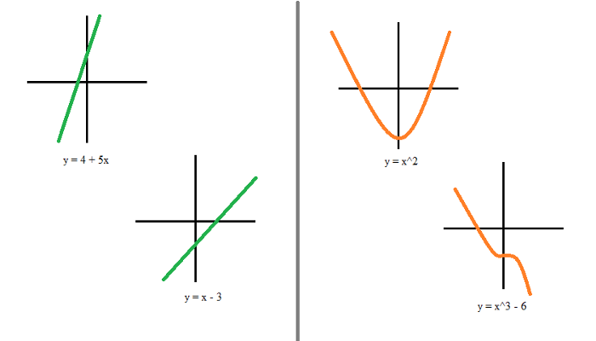
Linear VS Non-Linear
Bagaimana Anda bisa menyatakan bahwa dataset yang ada, secara alamiah bersifat linear atau non-linear?
Model yang dipilih untuk regresi, sangat bergantung kepada dataset itu sendiri.
Mari tinjau kembali perbedaan fungsi linear dan non linear:
Notes:
Gambar kiri adalah linear, kanan adalah non linear

Slide 7
Linear VS Non-Linear (2)
Fungsi linear: Secara sederhana didefinisikan sebagai fungsi yang mengikuti prinsip:
Input/output = konstan
Persamaan linear selalu merupakan polinomial derajat 1 (misalnya x + 2y + 3 = 0).
Dalam kasus dua dimensi, fungsi linear selalu membentuk garis
Pada dimensi lain, fungsi linear mungkin juga membentuk bidang atau titik. "Bentuk" fungsi linear selalu benar-benar lurus, tanpa kurva apa pun.

Slide 8
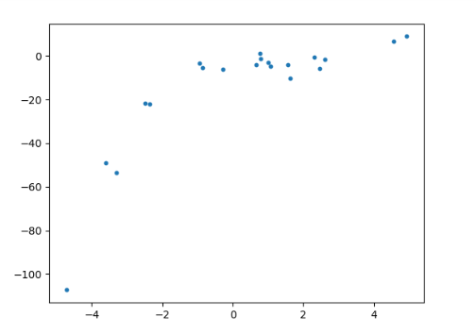
Mengapa Regresi Non-Linear
Misalkan diberikan data seperti ini:
Gunakan regresi linear atau non-linear?

Slide 9
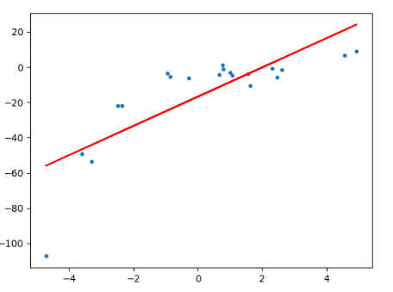
Mengapa Regresi Non-Linear (2)
Digunakan model linear/ derajat 1:
Banyak data yang “jauh” dari garis model.
Kondisi: under-fitting
RMSE of linear regression is 15.908242501429998.
R2 score of linear regression is 0.6386750054827146

Slide 10
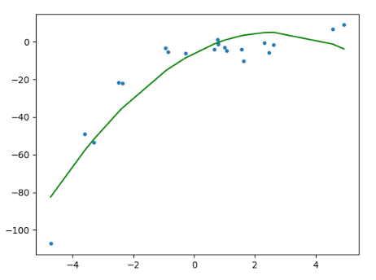
Mengapa Regresi Non-Linear (3)
Jika menggunakan model non-linear (kuadratik) / derajat 2:
Garis model terlihat sudah mendekati persebaran data.
RMSE of polynomial regression is 10.120437473614711.
R2 of polynomial regression is 0.8537647164420812.

Slide 11
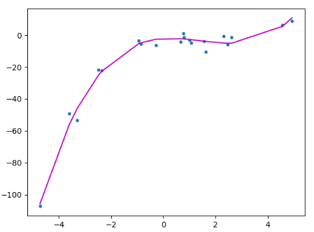
Mengapa Regresi Non-Linear (4)
Jika menggunakan model non-linear (kubik) / derajat 3:
Garis model terlihat semakin mendekati persebaran data.
Kondisi: appropriate-fitting / correct-fit
RMSE is 3.449895507408725
R2 score is 0.9830071790386679

Slide 12
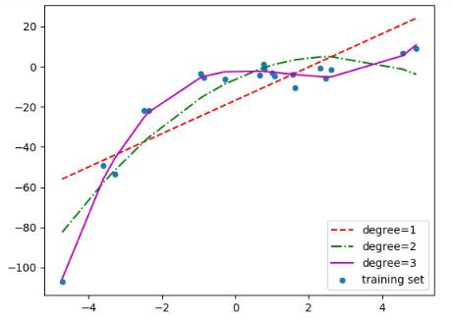
Perbandingan 3 Model
Berikut adalah perbandingan model linear, kuadratik dan kubik:

Slide 13
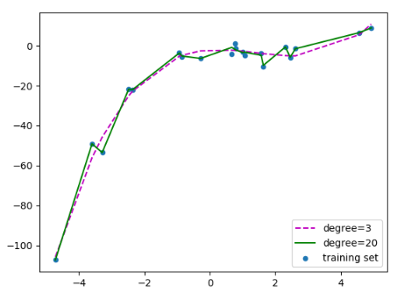
Bagaimana Dengan Derajat Yang Lain
Misalkan dimodelkan dengan derajat “20”:
Garis model juga melewati “noise” data.
Kondisi: over-fitting

Slide 14
Bias vs Varians
Bias merujuk pada kesalahan, karena asumsi model yang sederhana dalam menyesuaikan data.
Bias yang tinggi artinya bahwa, model tidak dapat menangkap pola di dalam data dan ini mengakibatkan kondisi under-fitting.
Varians mengacu pada kesalahan, karena model yang kompleks mencoba menyesuaikan data.
Varians tinggi artinya model melewati sebagian besar titik pada data dan menghasilkan kondisi over-fitting

Slide 15
Bias vs Varians
Bias merujuk pada kesalahan, karena asumsi model yang sederhana dalam menyesuaikan data.
Bias yang tinggi artinya bahwa, model tidak dapat menangkap pola di dalam data dan ini mengakibatkan kondisi under-fitting.
Varians mengacu pada kesalahan, karena model yang kompleks mencoba menyesuaikan data.
Varians tinggi artinya model melewati sebagian besar titik pada data dan menghasilkan kondisi over-fitting

Slide 16
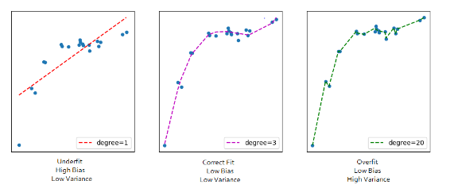
Bias vs Varians (2)

